Slide 1

校园文化活动项目
实施过程注意事项
江苏陶欣伯助学基金会
2021.2

Slide 2
目录
做好准备工作
根据计划开展活动
材料留存
其他疑问

Slide 3
1
做好准备工作
活动开始之前，尽可能做好一切准备工作，防止现场手忙脚乱。

Slide 4

基本要求
在项目活动开展前期，应该做好人员协调与分工、物料采购与放置、场地租借与布置、嘉宾邀请与通知等一切与活动开展相关的工作准备，避免活动正式开展过程中不必要的麻烦。

Slide 5
2
根据计划开展活动
活动实际开展中，应该根据计划推进，不应有较大的出入与变更。

Slide 6
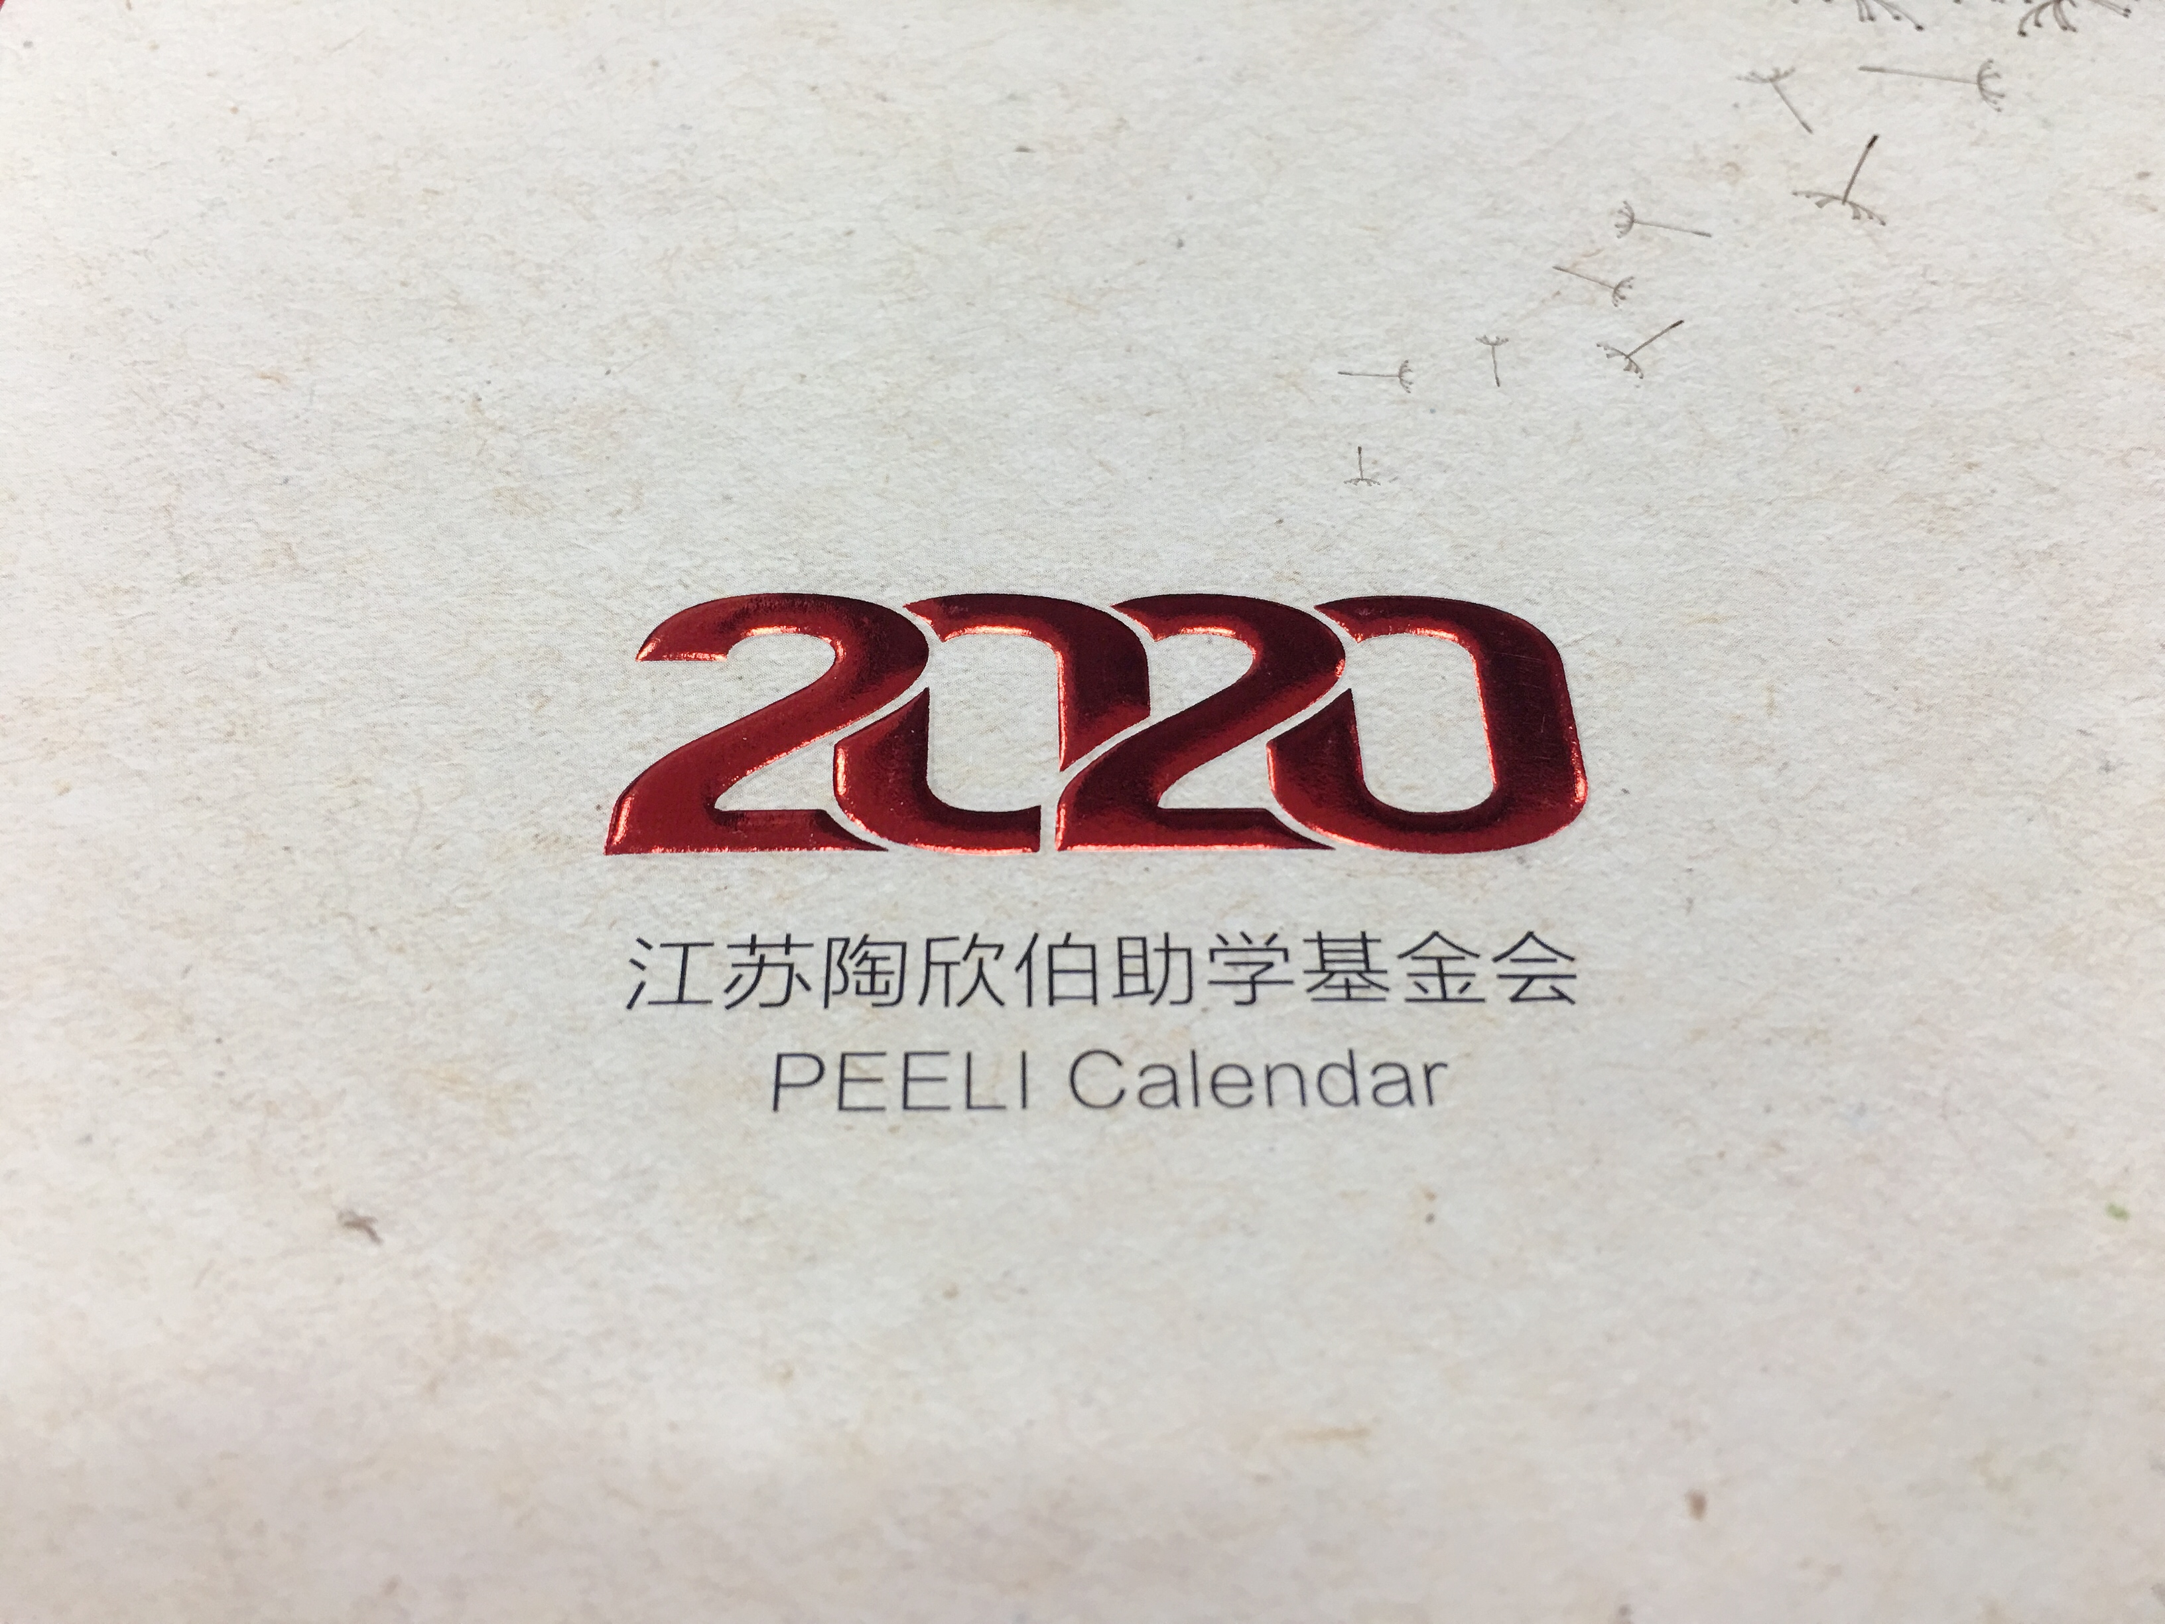
1、根据活动计划实施时间开展
项目负责人与组织者应该严格按照项目申请书中设定的活动实施时间开展相关活动。除非遇到天气、人员、时间等硬性条件的限制，否则不应该随意推迟或者取消相关活动。

Slide 7

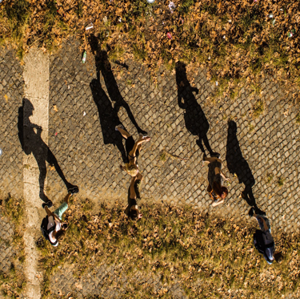
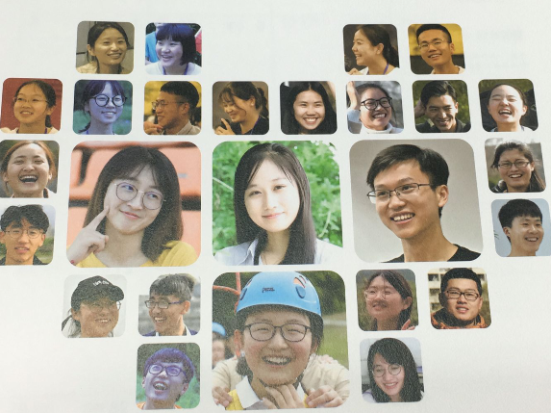

2、根据指标开展活动
项目负责人与组织者应该为了达到既定的项目指标开展活动，做好相关工作。例如：
参与人数
活动次数
如果前期设定活动参与者有50人，那么活动组织者应该在活动开始前进行活动宣传，尽可能保证人员参与，在活动开始时组织人员签到、活动现场拍照等。
如果计划开展3次连续性的活动，那么应该严格按照计划开展，尽可能保证3场活动都能够顺利举办。
满意程度
通过比率
设定为活动满意度达到80%，那么活动组织者应该尽可能提升活动质量，满足参与者需求，并在项目结束后进行相关的活动满意度（问卷）调查，验证是否达到预期。
假设项目指标为陶学子四级通过率为 85%，活动组织者应当围绕提高陶学子英语学习成绩和提升通过率开展相关的英语学习活动，例如英语晨读会、英语晚自习、英语互助小组等。

Slide 8
3、项目活动变更怎么办
当遇到因为天气、人员、时间等硬性原因导致活动需要推迟甚至取消时，应当及时调整计划，规避或者将风险降至最低。例如：
天气原因
人员原因
时间原因
如果活动场地是室外，活动开始前期必须提前查看天气预报，并做好场地预案，活动当天如果天气状况不好应及时调整活动场地或者活动时间，并及时做好相关通知工作。
如果因为活动主要人员不能参加，则需要及时调整活动内容安排，或者延期举行。及时做好相关通知与协调工作。
如果因调课或考试等原因导致活动不能如期举办，应当以学习考试为主，及时调整活动时间、场地等，在相关学习任务完成后及时开展项目活动，尽量把时间损失降到最低。

Slide 9
如有变更
如果项目活动有较大的变更情况，比如：活动时间推迟一个月以上甚至下学期举办、活动取消（包括希望下一年度重新举办）、项目团队成员尤其是负责人更换··· ···
请及时联系告知基金会薛端阳老师。有其他相关疑问也可在QQ交群（714486163）中咨询提问。

Slide 10
3
材料留存
只需要活动顺利举办就可以吗？你还需要留存这些材料··· ···

Slide 11
灵魂三问？？？
1、为什么要留存材料？
2、留存哪些材料？
3、怎样留存相关材料？

Slide 12
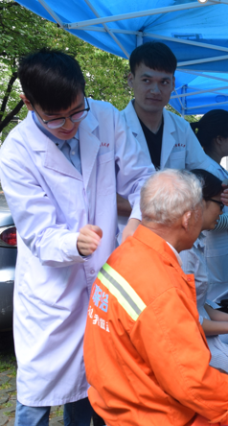

1、为什么要留存材料？
（1）证实活动确实开展；（如签到表或照片都可以证明活动开展过）
（2） 项目结项时需要提交；
（3）对项目进行反思与总结，为下次开展项目积累经验；
（4）为学社留下宝贵的存档资料，以作传承；
（5）为陶学子留下美好的回忆，成长记录。

Slide 13






2、留存哪些材料？
照片
心得体会
其他材料
活动现场的照片
（必须留存）
希望每个参与活动的陶学子能够提供一份心得，写下你的感受或意见建议。
申报书中提到的其他结项材料，比如结项答辩PPT、结项答辩评审表等。
签到表（手写）
财务票据
新闻稿件或新闻链接
非电子签到表
（必须留存）
提交报销使用
（必须留存）
可以将微信推送或者QQ空间分享的链接留存，分享到交流群中。

Slide 14
3、怎样留存相关材料？
（1）辨别材料是否符合规范
① 签到表
② 活动照片
③ 财务票据
（2）怎样留存相关材料

Slide 15
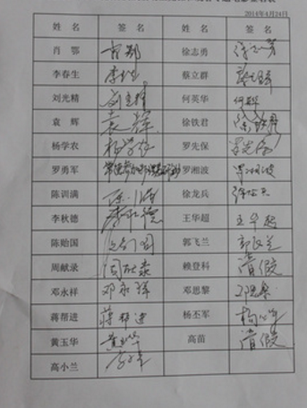
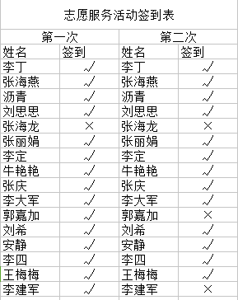
（1）辨别材料是否符合规范
① 签到表：必须为手写签到，且标题为XX大学伯藜学社XXX活动签到表。规范的签到表为手写，因为手写的不可复制，且能够复查，电子版本可复制且真实度、可信度低。
√
×
规范：手写
不规范：电子版本

Slide 16
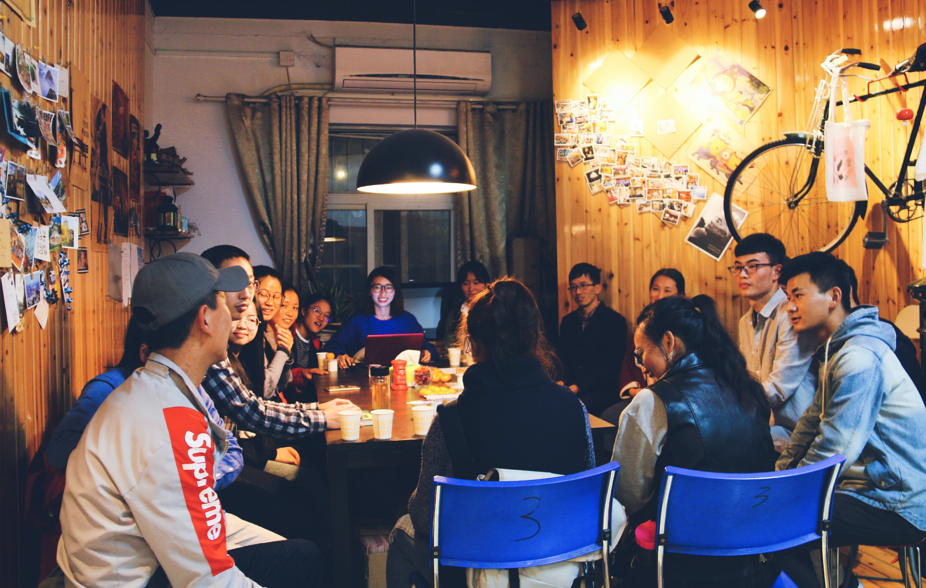
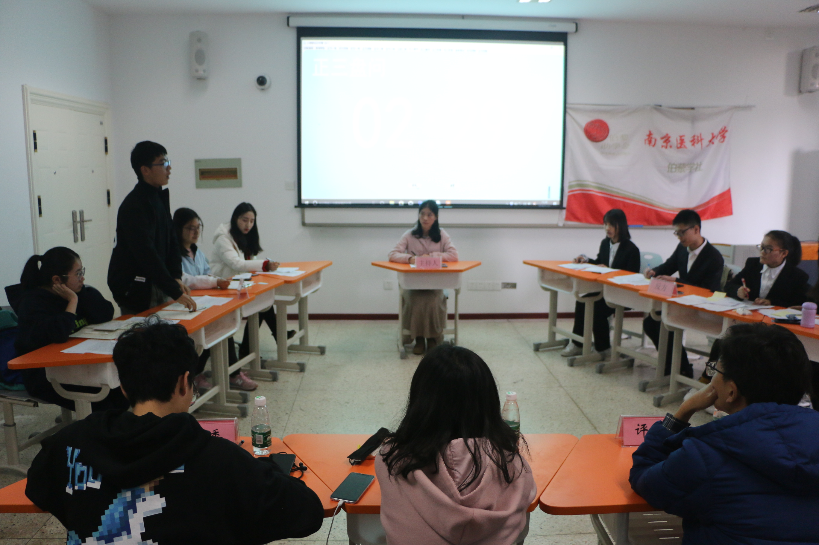
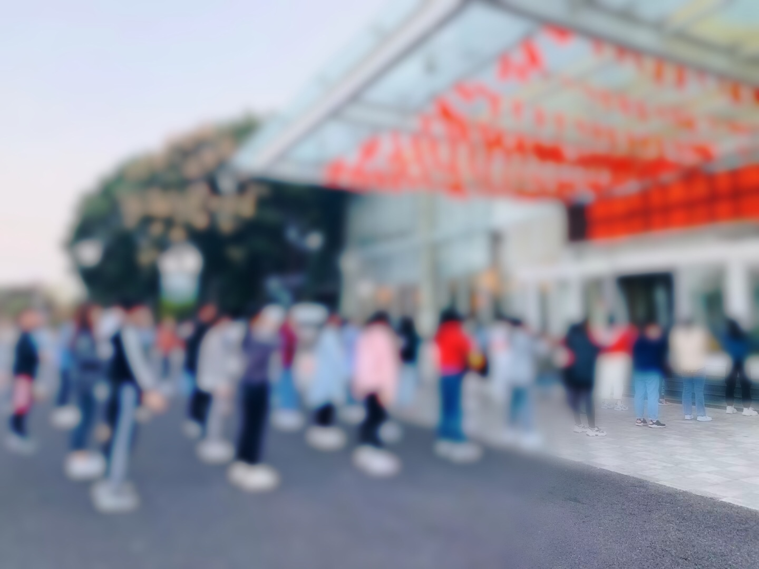
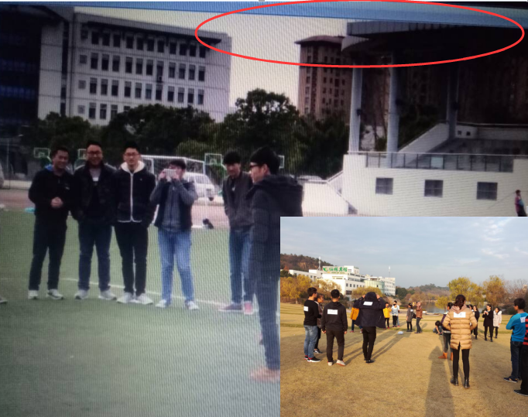
（1）辨别材料是否符合规范
② 活动照片：照片像素成像清楚，且可以看出是什么种类的活动。
规范：原图、成像清晰
不规范：非原图，电脑翻拍或截图，图片模糊。

Slide 17
（1）辨别材料是否符合规范
③ 财务票据
财务票据-发票的分类
不合规、报销不受理的票据范围
财务票据规范辨别
$
$

Slide 18
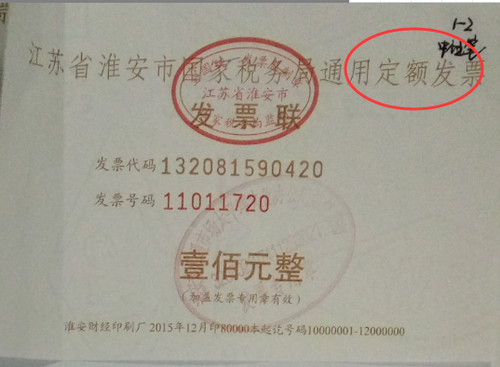
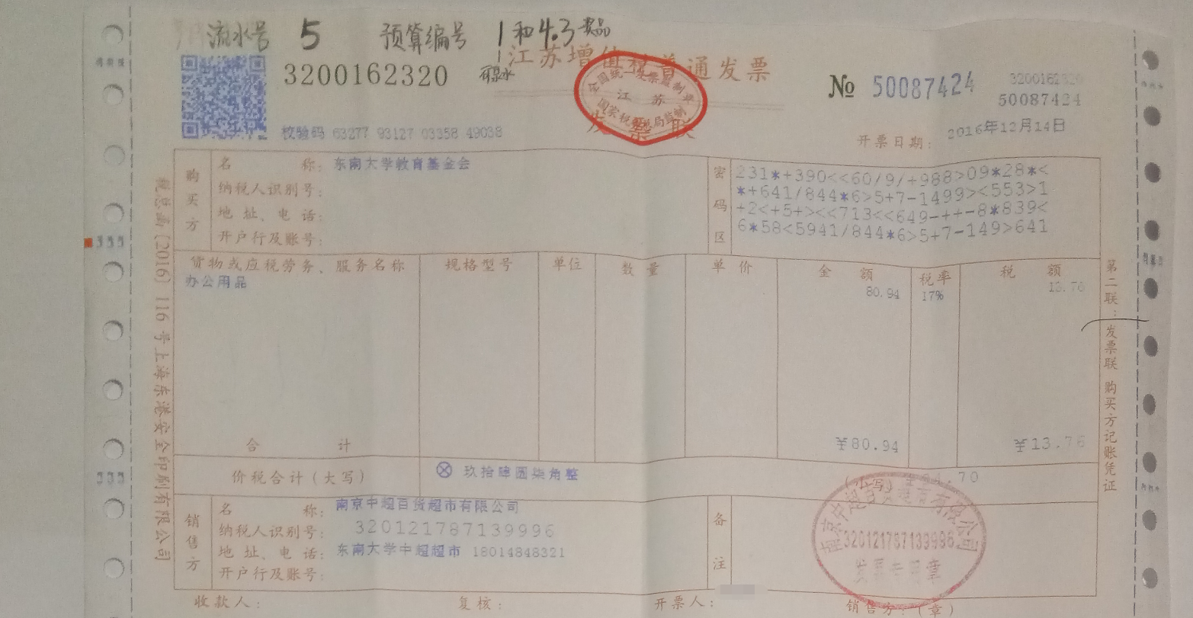
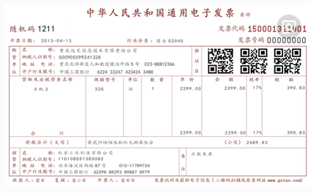
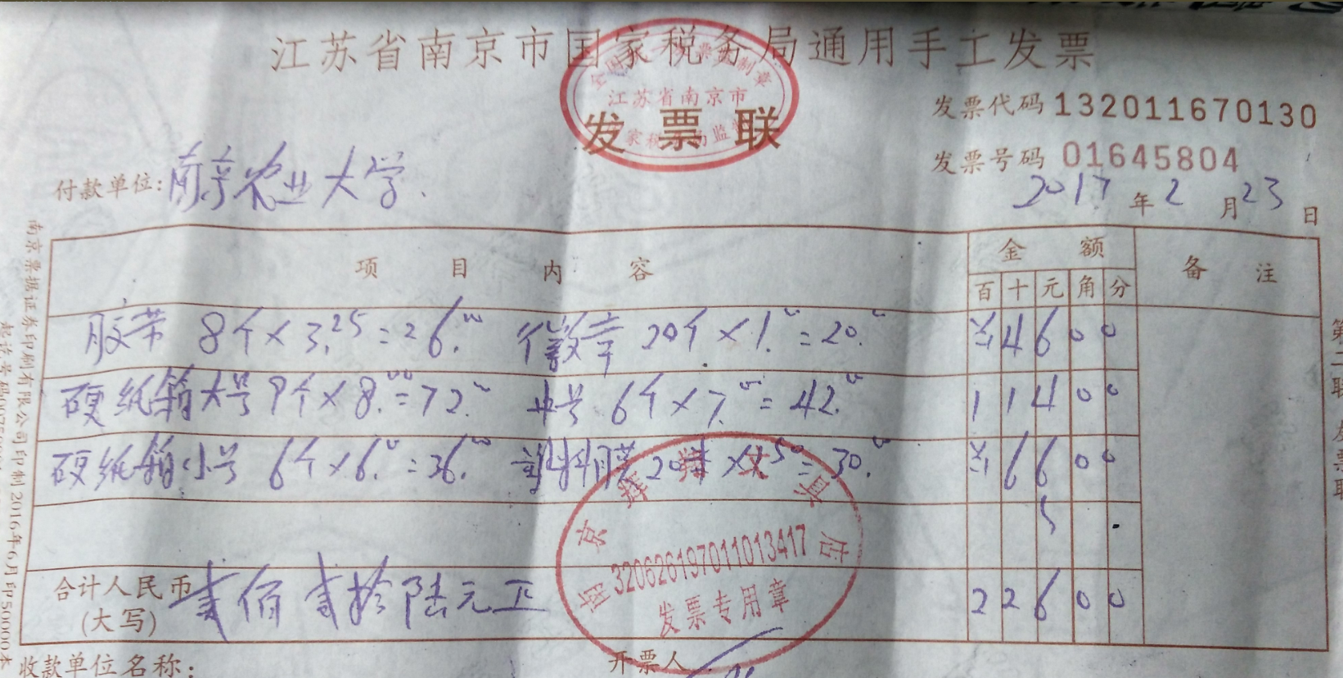

财务票据-发票的分类
定额发票
电子发票
机打发票
手写发票
提醒：发票交给学校财务报销之前一定要拍照/复印一份，在申报结项时，上传到财务审核对应栏目，以供基金会审核。
提醒：使用电子发票，需要提前与学校询问是否可以使用电子发票。
提醒：使用机打发票时，开票时记得提供正确的抬头与纳税人识别号。

Slide 19
不合规、报销不受理的票据范围
- 无税务或财政监制章，或未盖有出票单位财务（或发票）专用章的票据；
- 内容不完整的票据（如没有经济业务内容、开票时间等）；
- 大写金额和小写金额不符的票据；
- 内容涂改或字迹不清晰的票据；
- 经税务系统验证的假票据；
- 与所列支项目无关联性的票据；
- 按规定认定为不可报销的票据。
$
$

Slide 20
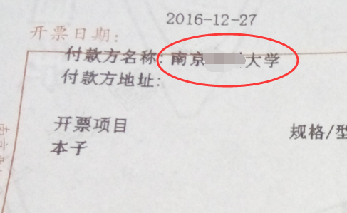
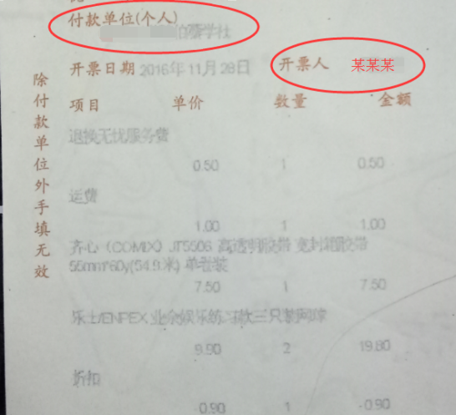
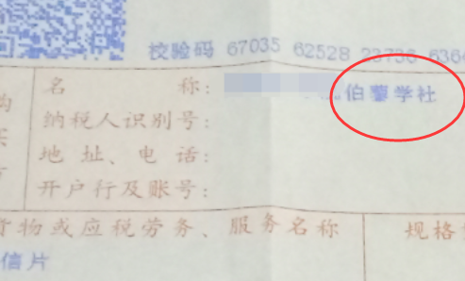
财务票据规范辨别
★票据抬头应是XX大学/XX大学教育基金会，而不应该是XX大学伯藜学社，因为所有的项目均需要向学校申请报销（具体抬头需要询问学社指导老师）。
规范票据：发票抬头写学校或者学校教育基金会
不规范票据：发票抬头不能写XX大学伯藜学社，不能写个人

Slide 21
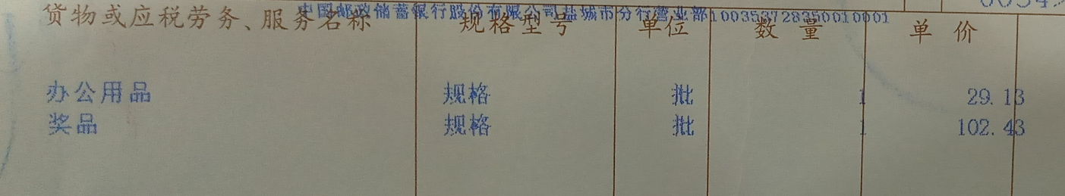
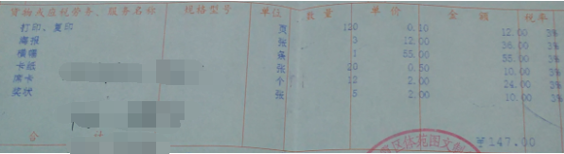
财务票据规范辨别
★发票消费内容需要具体。例如，购买了笔记本、马克笔、便利贴共消费了100元，发票上应该是详细记录购买了笔记本、马克笔、便利贴的单价与数量、而不应当统称为办公用品。如果写了办公用品，也需要增添一个明细表，列出购买物品的单价与数量。
- 开发票需要注意：①有抬头、②有明细、③金额清晰且大小写一致、④有财务专用章
不规范：发票中没有明细，直接写了办公用品。如果写办公用品一定要加明细。
规范：发票中物品的单价、数量具体明了

Slide 22
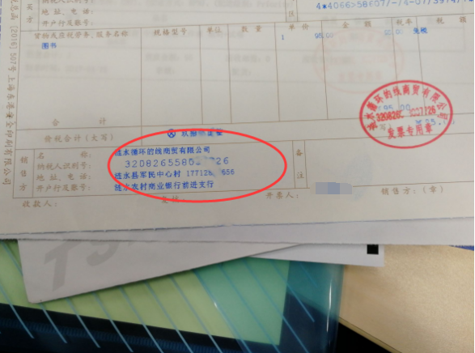
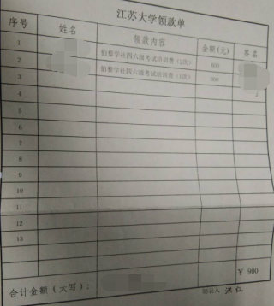
财务票据规范辨别
不规范：发票字迹不清晰
劳务费签收票据：如果在项目支出中有劳务费支出，就需要提供一份签收人签字后的劳务签收单据。

Slide 23
（2）怎样留存相关材料
及时整理
希望项目团队尤其是团队负责人，能够及时将纸质或者电子材料存档，以供项目结项答辩和结项审核使用。
拍照存档
因为所有的材料在结项时都需要拍照上传，且为了避免一些材料原件的丢失，
要及时的对签到表、财务票据、活动现场等相关材料进行拍照存档。

Slide 24
4
其他疑问
如果你还有其他各种各样的疑问，请看下一张··· ···

Slide 25
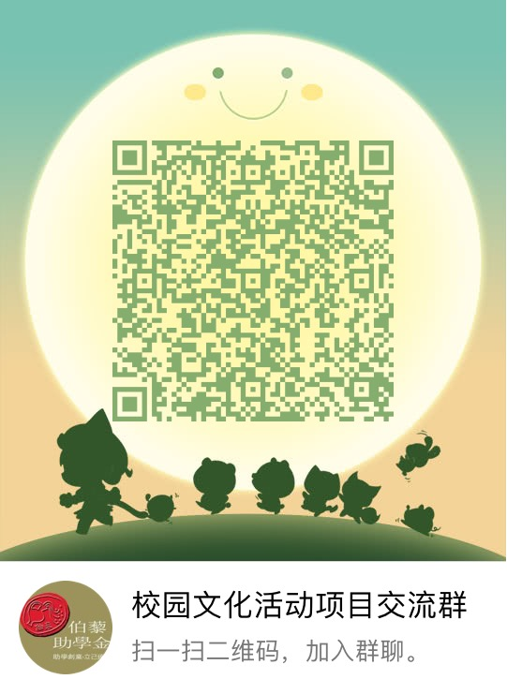
在线答疑解惑
项目交流群
在项目管理中锻炼能力
在活动参与中提升自我
QQ：714486163
可以在交流群中提出自己的疑问，同学和老师们会为你提供解决方法与建议。
团队 合作
沟通 交流

Slide 26
把陶学子培养成有梦想的积极行动者！
在项目管理中锻炼能力
在活动参与中提升自我

